Slide 1
HomeSearch(仮)
プラットフォーム：PC
開発エンジン：Unity
ジャンル：箱庭探索型アクション
例：マリオ64

Slide 2

主人公が様々な生き物に乗り移り、 その生き物の特性を活かしながら 家の中に散らばるアイテムを集める
壁を歩ける！！
蜘蛛
鼻が良い！！
飛べる！！
犬
ハエ
主人公

Slide 3
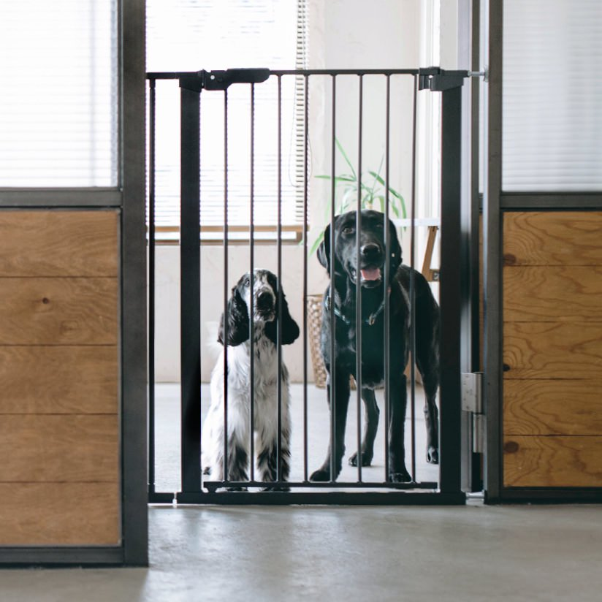
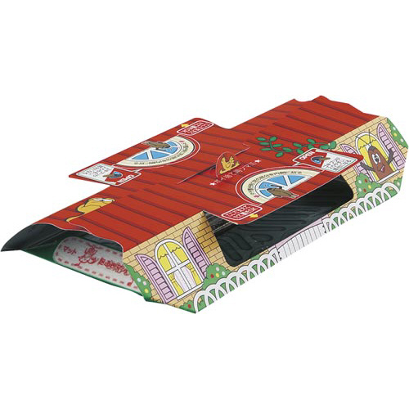
家の中には障害物がある
例１：ペットフェンス
大きい生物はフェンスの先には行けない
↓
小さな生物に乗り移って先に行く
例２：ゴキブリホイホイ
このまま進むと引っかかって先に進めない
↓
飛べる生物に乗り移って飛んでいく

Slide 4
自由な発想で進んでいく
空を飛ぶ
壁をつたう
・アイテムをすべて集めるとステージクリア
・ステージは２～３種類ほど作る予定

Slide 5
ご清聴ありがとうございました

